Slide 1


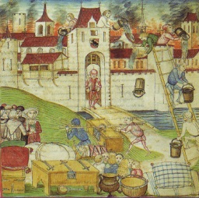





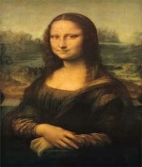
Diplôme – rallye lecture
Bravo,
Tu as lu ……livres
http://www.lepetitcoindepartagederomy.fr/

